Slide 1

Prédiction Des maladies Cardiaques
Présenté par:
Jedidi Arwa
Berrahal Rihem
Notes:
Bonjour à tous,
Nous sommes ravis de vous présenter notre projet de machine learning visant à créer un modèle de prédiction de maladies cardiaques. Les maladies cardiovasculaires sont l'une des principales causes de décès dans le monde, et nous avons travaillé ensemble pour aider les professionnels de la santé à identifier les patients à haut risque et à leur fournir un traitement préventif pour réduire ce risque.

Slide 2
Tables des matières
01
Nettoyage des données
02
Visualisation des données
03
Modélisation
04
Conclusion
Notes:
Dans cette présentation, nous allons vous expliquer notre approche pour créer ce modèle, les données que nous avons utilisées, les étapes de prétraitement et d'analyse des données, le choix de l'algorithme de machine learning et les résultats de notre modèle.

Slide 3
Nettoyage des données

Slide 4
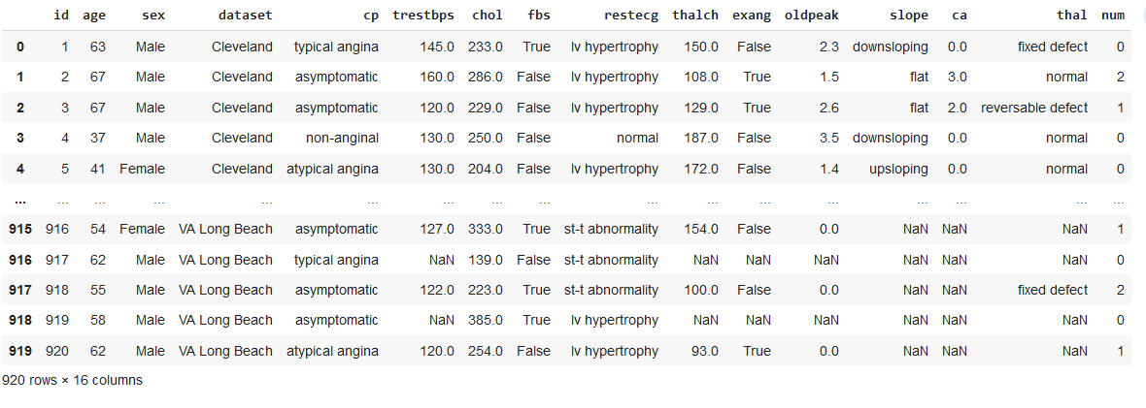
Nettoyage des données
Jeu de données
3
Notes:
les données utilisées dans ce cas sont issues de la base de données de Cleveland database et contiennent 16 attributs pour 919 patients. Les attributs incluent des variables telles que l'âge, le sexe, la pression artérielle, le cholestérol, la fréquence cardiaque etc ….La tâche principale est de prédire si une personne souffre de maladies cardiaques ou non , ainsi que les différents stades de la maladie.

Slide 5
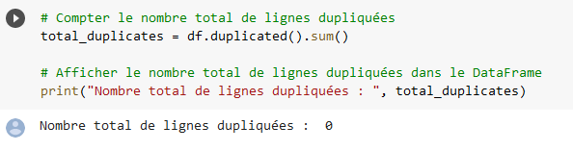

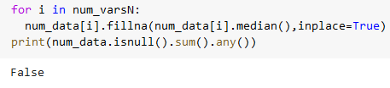

Nettoyage des données
Le nettoyage des données est une étape essentielle pour améliorer la qualité des données avant leur utilisation dans le modèle.
4
Notes:
Le nettoyage des données est une étape essentielle pour améliorer la qualité des données avant leur utilisation dans le modèle.
Étant donné que les doublons dans les données peuvent causer des erreurs dans l'analyse, la première étape consiste à les détecter et à les supprimer. Cependant, dans le cas présent, aucune duplication n'a été identifiée dans les données.
Ensuite, on a vérifié la cohérence des modalités des différentes variables pour s'assurer que les données sont homogènes et que les enregistrements sont comparables.
Aussi nous avons remarqué qu'il y avait des valeurs manquantes. Pour remédier à cela, nous avons utilisé une stratégie d'imputation. Pour les variables catégorielles, nous avons remplacé les valeurs manquantes par la valeur la plus fréquente,
tandis que pour les variables numériques, nous avons calculé le coefficient de symétrie pour vérifier la distribution des données . Nous avons constaté que tous les coefficients étaient différents de 0, ce qui indiquait une distribution asymétrique. Par conséquent, nous avons remplacé les valeurs manquantes numériques par la médiane.

Slide 6
Visualisation des données

Slide 7
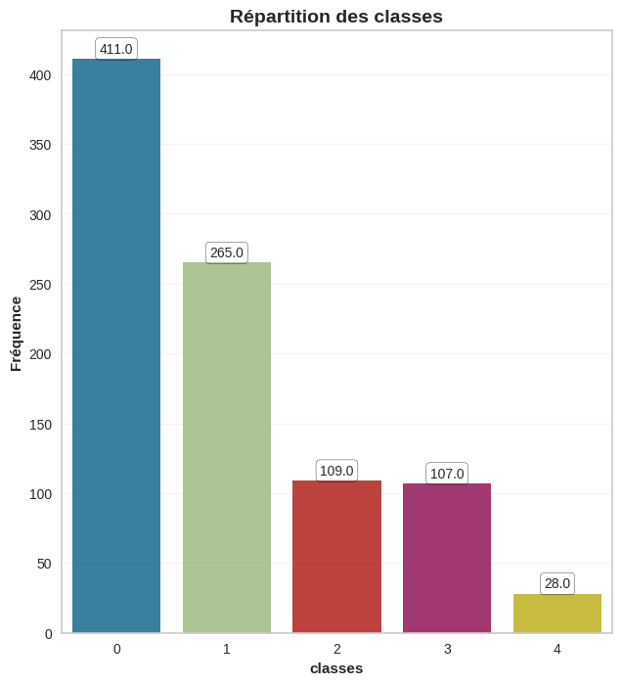
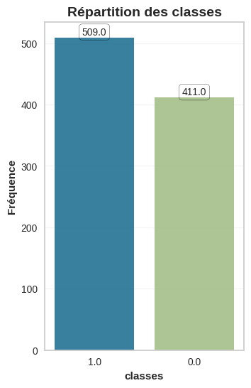
Visualisation des données
La visualisation et l'analyse exploratoire des données sont des étapes cruciales dans le processus de prétraitement des données. Dans notre étude, nous avons utilisé diverses techniques de visualisation pour mieux comprendre la distribution des données et identifier des tendances intéressantes.
5
Notes:
La visualisation et l'analyse exploratoire des données sont des étapes cruciales dans le processus de prétraitement des données. Dans notre étude, nous avons utilisé diverses techniques de visualisation pour mieux comprendre la distribution des données et identifier des tendances intéressantes.
Nous avons débuté notre analyse en examinant la distribution des valeurs cibles de notre dataset afin d'évaluer si les données étaient équilibrées.
Bien que la proportion de personnes atteintes de maladies cardiaques soit légèrement supérieure à celle des personnes en bonne santé, nous avons remarqué un déséquilibre significatif dans la répartition des stades de la maladie cardiaque. Par exemple, le nombre de personnes atteintes du stade 4 de la maladie est très faible, avec seulement 28 individus, Ce déséquilibre pourrait affecter les performances de notre modèle de prédiction.

Slide 8
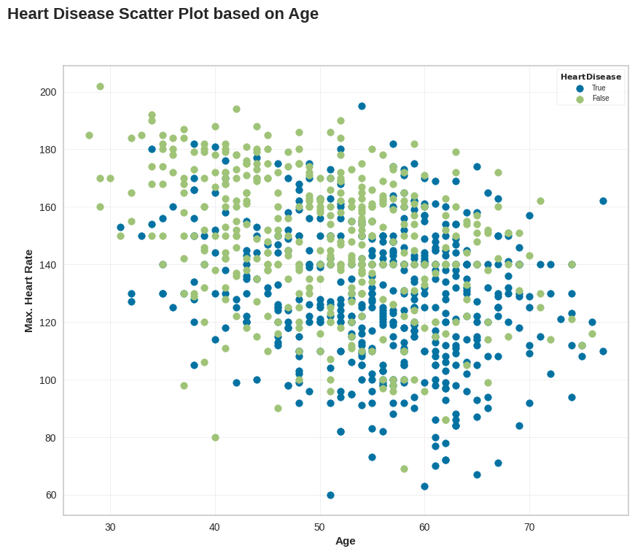
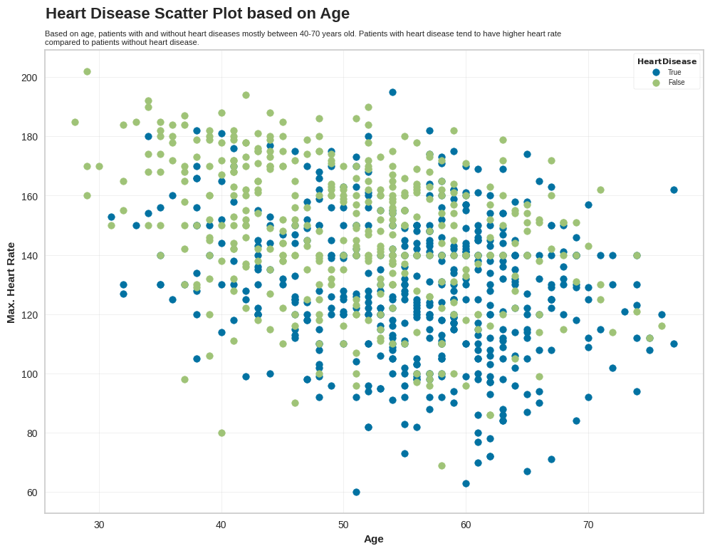
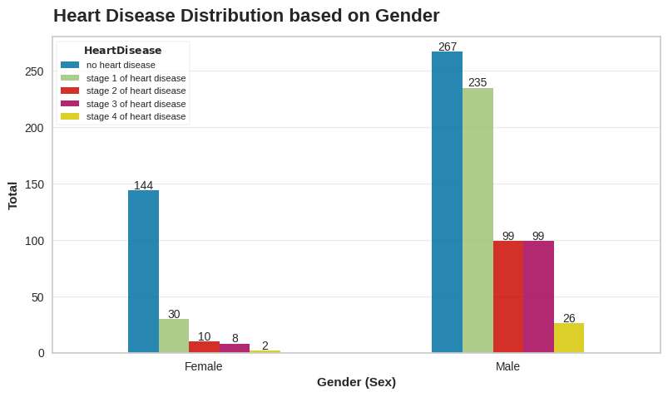
Visualisation des données
6
Notes:
Ensuite, nous avons exploré la relation entre l'âge et la présence de maladies cardiaques. Nous avons constaté que les patients plus âgés avaient tendance à être plus susceptibles d'être atteints de maladies cardiaques que les patients plus jeunes.
De plus, nous avons examiné la distribution des classes en fonction du sexe . Nous avons constaté que la prévalence de la maladie cardiaque était plus élevée chez les hommes que chez les femmes.

Slide 9
Modélisation
Notes:
Dans le cas de la prédiction de maladies cardiaques, il est plus approprié d'utiliser un modèle de classification plutôt qu'un modèle de régression. En effet, la variable cible que nous cherchons à prédire est une variable catégorielle qui prend des valeurs discrètes pour indiquer la présence ou l'absence de la maladie, ainsi que les différents stades de la maladie.

Slide 10
Modélisation
Pour créer un modèle prédictif précis, la sélection de variables significatives est une étape essentielle.
Nous avons également remarqué que l'ID et le lieu d'origine de l'information ne sont généralement pas pertinents pour la prédiction des maladies cardiaques, donc nous avons choisi de ne pas les inclure dans notre sélection de variables significatives pour le modèle prédictif.
7
Notes:
Pour créer un modèle prédictif précis, la sélection de variables significatives est une étape essentielle.Nous avons également remarqué que l'ID et le lieu d'origine de l'information ne sont pas pertinents pour la prédiction des maladies cardiaques, donc nous avons choisi de ne pas les inclure dans notre sélection de variables significatives pour le modèle prédictif.

Slide 11
Modélisation
Notre modèle d'apprentissage adopte une approche en deux étapes pour prédire la présence ou l'absence de maladie cardiaque et de la prédiction du stade de la maladie.
Pour ces deux tâches, nous avons comparé et évalué plusieurs algorithmes de classification :
SVM
KNN
AdaBoost
Arbres de décision
Forêts aléatoires
Régression logistique
8
Notes:
Notre modèle d'apprentissage adopte une approche en deux étapes pour prédire la présence ou l'absence de maladie cardiaque, ainsi de la prédiction du stade de la maladie.
Pour ces deux tâches, nous avons comparé et évalué plusieurs algorithmes de classification, y compris SVM, arbres de décision, forêts aléatoires, méthode de k-plus proches voisins, modèle de régression logistique et AdaBoost.
Nous avons également effectué une recherche d'hyper paramètres pour trouver les meilleurs paramètres pour notre modèle,en utilisant la validation croisée pour éviter le surajustement.

Slide 12
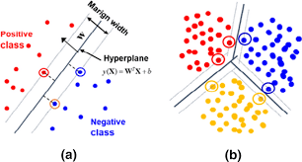
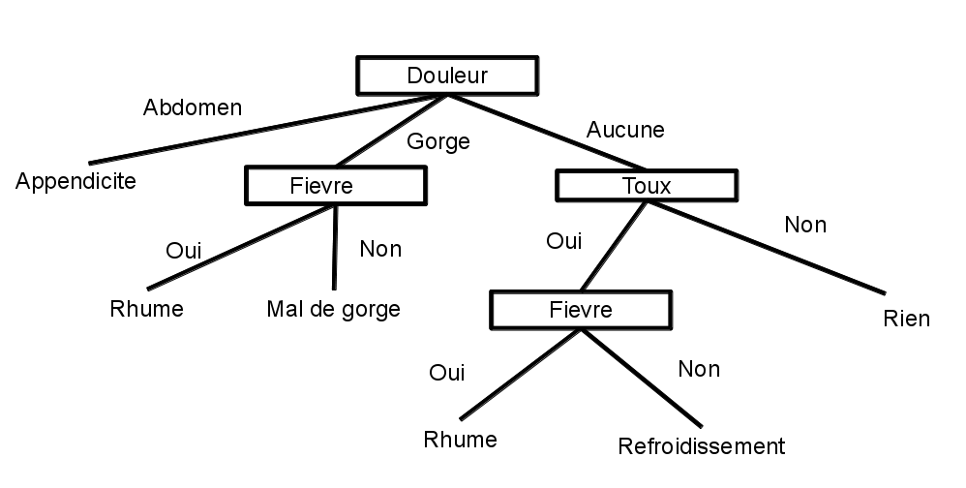
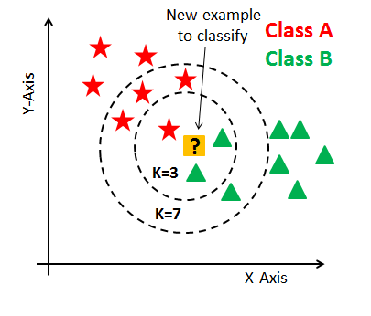
Modélisation
Algorithme | Principe
SVM | Trouver un hyperplan qui maximise la marge de séparation entre les classes
Arbres de décision | Diviser récursivement l'espace de features en sous-espaces de décision selon des règles de partitionnement basées sur les features
K-plus proches voisins (K-NN) | Trouver les k observations les plus proches de la nouvelle observation dans l'espace de features et leur affecter la classe majoritaire
9
Notes:
SVM utilise une fonction noyau pour projeter les données d'entrée dans un espace de haute dimension où la séparation linéaire des classes est possible .L'objectif de SVM est de trouver un hyperplan dans un espace de haute dimension qui sépare les différentes classes de données avec la plus grande marge possible

Slide 13
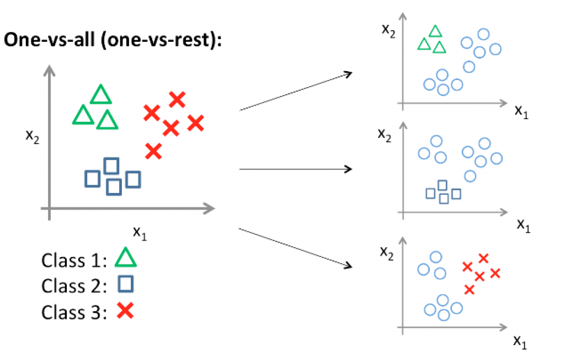
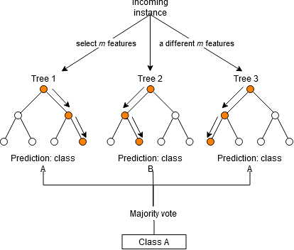
Modélisation
Algorithme | Principe
Régression logistique | Estimer la probabilité d'appartenance à chaque classe à partir d'une combinaison linéaire des features, puis affecter la classe avec la probabilité la plus élevée
Forêts aléatoires | Entraîner plusieurs arbres de décision sur des sous-échantillons aléatoires du jeu de données et combiner leurs prédictions.(classe majoritaire)
AdaBoost | Entraîner une série de classifieurs pondérés par leur performance sur des sous-échantillons pondérés, puis combiner leurs prédictions en affectant une importance accrue aux observations mal classées par les classifieurs précédents
10
Notes:
Random forest plus de generalisation

Slide 14
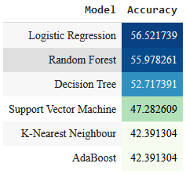
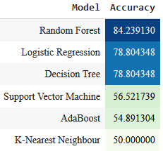
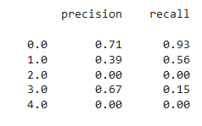

Modélisation
Score de présence d'une maladie cardiaque
Score des différents stades de la maladie cardiaque
11
3
Notes:
Après une analyse approfondie des résultats et d'évaluation sur les données de test, nous avons observé des performances de prédiction variables pour chaque modèle en utilisant les métriques d'évaluation telles que l'accuracy, la précision et le recall.Pour la prédiction de la présence d'une maladie cardiaque, le modèle Random Forest Classifier a donné les meilleurs résultats avec un score d'accuracy de 84.23% , précision 79% recall 85%. Pour la prédiction des différents stades de la maladie cardiaque, la régression logistique a été le modèle le plus performant avec un score d'accuracy de 56.52%.le modèle semble performant pour la classe 0, mais rencontre des difficultés pour les autres classes.

Slide 15
Conclusion

Slide 16
Conclusion
Les performances du modèle ont des limites et des erreurs de prédiction malgré les efforts pour les améliorer.
Le déséquilibre des données et la complexité de la maladie cardiaque peuvent affecter la précision des prédictions de stade de la maladie.
Les résultats du modèle doivent être considérés comme un outil d'aide à la décision et doivent être interprétés avec prudence.
12
3
Notes:
En résumé, malgré les efforts pour améliorer les performances de notre modèle, il existe encore des limites et des erreurs de prédiction qui doivent être prises en compte.
Le déséquilibre des données et la complexité de la maladie cardiaque peuvent affecter la capacité de notre modèle à prédire avec précision les stades de la maladie.
Par conséquent, il est important de considérer les résultats de notre modèle comme un outil d'aide à la décision et de les interpréter avec prudence en combinant avec d'autres informations cliniques pour prendre des décisions de traitement appropriées.

